Slide 1

Universidad Autónoma del Estado de México
Responsable de la elaboración:
Dra. Cristina Burrola Aguilar
Septiembre 2015
Facultad de Ciencias
Licenciatura en Biología
Unidad de Aprendizaje:
Micología
Unidad de Competencia 7
Simbiosis fúngica: Micorrízas
Notes:
Esta presentación está enfocada a mostrar los aspectos más relevantes en la unidad de aprendizaje Micología, en relación a la Unidad de Competencia 7, sobre la simbiosis fúngica, y las micorrizas, sobre su biología, morfología e importancia

Slide 2
GUIÓN
La Unidad de Aprendizaje de Micología introduce al alumno al estudio de la biología y diversidad de los hongos, enfatizando en aspectos morfológicos, reproductivos y taxonómicos, así como en sus relaciones ecológicas y evolutivas con otros organismos.
Al mismo tiempo que el alumno conocerá los aspectos biológicos básicos de cada grupo de organismos, los pondrá en práctica en ambientes naturales y en el laboratorio, al aplicar metodologías específicas para su estudio.
Conocerá la diversidad de hongos, su importancia, problemática y los avances de su estudio en la actualidad.
El conocimiento biológico de las relaciones simbióticas entre los hongos y las plantas vasculares, en especial su morfología e importancia son temas indispensables incluidos en esta Unidad de Aprendizaje. Las micorrizas son asociaciones de importancia ecológica y además han sido implementadas en estrategias de conservación de los ecosistemas, de lo cual deriva esta presentación.
Consiste de una serie con 30 diapositivas, las cuales al ser vistas una por una, darán pauta para que el conocimiento de este tema sea comprendido de una manera más integral, pues incluye esquemas e imágenes alusivos al contenido de la UA.
Facultad de Ciencias UAEMéx
Facultad de Ciencias UAEMéx
Notes:
Para los alumnos que cursan esta Unidad de Aprendizaje es indispensable que conozcan las relaciones simbióticas que desarrollan los hongos, en este caso las micorrizas.

Slide 3
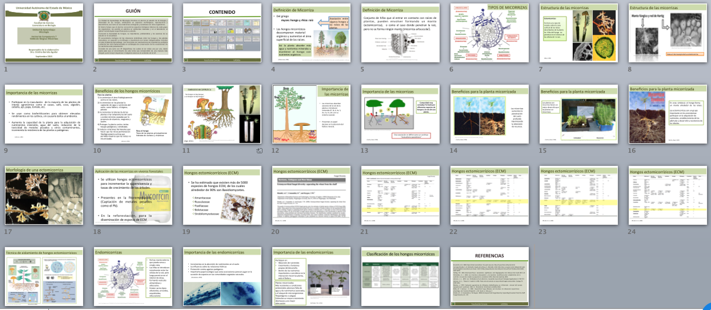
CONTENIDO
Facultad de Ciencias UAEMéx
Facultad de Ciencias UAEMéx
Notes:
La presentación está constituida por 30 diapositivas, las cuales contienen información escrita e imágenes sobre las modalidades de titulación. En esta diapositiva se muestra el contenido de la presentación.
La forma de utilizarse es en el Software de Powertpoint, y pasar una a una las diapositivas con la explicación del profesor, la cual se encuentra en este apartado, para su comprensión.

Slide 4
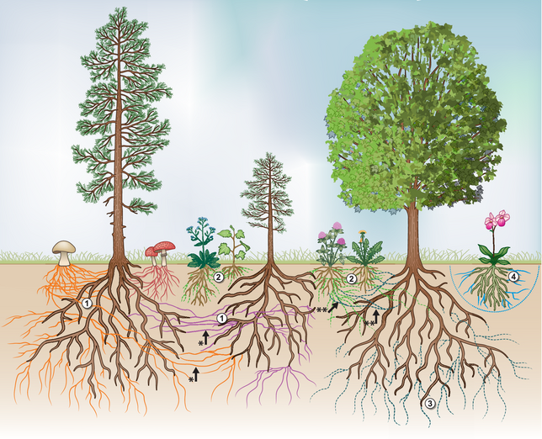
Definición de Micorriza
Del griego
myces: hongo y rhiza: raíz
Los hongos micorrízicos descomponen material orgánico y aumentan el área superficial de las raíces.
Asociación entre algunos hongos y las raíces de las plantas
    Así la planta absorbe más agua y nutrientes minerales y mantiene al hongo con nutrientes orgánicos.
(Villavicencio, 2004)
http://40.media.tumblr.com/4afa082af5cd1e4566a277f1d54cf72a/tumblr_njtlsdaNLq1qbtg56o1_1280.png
Notes:
Villavicencio (2004) menciona que una micorriza es una asociación simbiótica mutualista de un hongo con una raíz de un árbol.
El hongo le proporciona a las plantas nutrientes del suelo y a su vez la planta le proporciona al hongo protección y alimento.

Slide 5
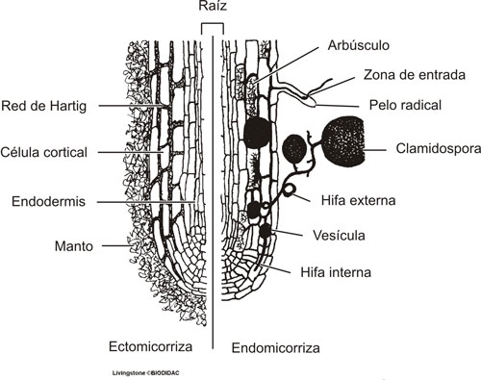
Definición de Micorriza
Conjunto de hifas que al entrar en contacto con raíces de plantas, pueden envolver formando un manto (ectomicorriza), o como el caso donde penetran la raíz, pero no se forma ningún manto (micorriza arbuscular).
(Villavicencio, 2004)
http://www.asturnatura.com/Imagenes/articulos/hongos/micorriza.jpg
Notes:
La palabra micorriza, de origen griego, define la simbiosis entre un hongo (mycos) y las raíces (rhizos) de una planta. Como en otras relaciones simbióticas, ambos participantes obtienen beneficios. (Relación hongo-organismo de Mutualismo) 1 En este caso la planta recibe del hongo principalmente nutrientes minerales y agua,2 y el hongo obtiene de la planta hidratos de carbono y vitaminas que él por sí mismo es incapaz de sintetizar mientras que ella lo puede hacer gracias a la fotosíntesis y otras reacciones internas.3 Se estima que entre el 90 y el 95% de las plantas terrestres presentan micorrizas de forma habitual.4
La asociación simbiótica se establece entre las raíces de plantas leñosas de las familas Pinaceae, Fagaceae, Nothofagaceae, Myrtaceae y Dipterocarpaceae y las hifas de hongos de los filos Glomeromycota, Basidiomycota y Ascomycota. Al inicio de la colonización el hongo forma un manto constituido de hifas fúngicas que rodean el ápice de la raíz; luego otras hifas penetran el espacio intercelular entre las células radiculares, formando lo que se conoce como la red de Hartig. Es aquí en la red de Hartig donde se lleva a cabo el intercambio de nutrientes, minerales y agua: el hongo absorbe agua y minerales que luego transloca hacia la planta y en retorno la planta le provee azúcares y otros productos de la fotosíntesis al hongo. Dentro de varios de los efectos positivos que le brindan los hongos ectomicorrícicos a su hospedero, el más importante se le atribuye al micelio extrarradical que aumenta la cantidad de toma de minerales disueltos.
La movilización de nutrientes se puede dar por una vía enzimática que le permite al hongo utilizar nitrógeno orgánico y (fósforo, o por la liberación de ácidos orgánicos movilizando calcio, magnesio y potasio, entre otros. El ácido que excretan las hifas principalmente es el oxálico que ayuda a desgastar las superficies rocosas; además el diámetro que presenta el ápice de una hifa comparado con el ápice de una raíz, le confiere una gran ventaja a la planta pues le permite explorar sustratos a los cuales no podría alcanzar sin la asociación con su hongo ectomicorrícico.5
Es posible que un mismo hongo forme la micorriza con más de una planta a la vez, estableciéndose de este modo una conexión entre plantas distintas; esto facilita la existencia de plantas parásitas (algunas de las cuales ni siquiera realizan la fotosíntesis, como las del género Monotropa), que extraen todo lo que necesitan del hongo micobionte y las otras plantas con las que éste también establece simbiosis. Así mismo, varios hongos (en ocasiones de especies diferentes) pueden micorrizar una misma planta al mismo tiempo.
¿Qué son las micorrizas?
Se conoce con el nombre de micorriza a la asociación mutualista establecida entre las raíces de la mayoría de las plantas y ciertos hongos del suelo. Se trata de una simbiosis prácticamente universal, no sólo porque casi todas las especies
vegetales son susceptibles de ser micorri zadas sino también porque puede estar presente en la mayoría de los hábitats naturales.
Las micorrizas son tan antiguas como las propias plantas y se conoce su existencia desde hace más de cien años; estimándose que aproximadamente el 95% de las especies vegetales conocidas establecen de forma natural y constante este tipo de simbiosis con hongos del suelo. Los hongos micorrizógenos es uno de los microorganismos beneficiosos más estudiados y empleados en la actualidad. Son tantas las especies, cepas existentes, y tan diversas sus formas de actuar en la planta y en el suelo, que se pude asegurar que están presentes en casi todas las especies vegetales y los suelos agrícolas existentes en el mundo. Estos microorganismos, que por naturaleza son microorganismos del suelo, el hombre ha logrado aislarlos y reproducirlos de manera vertiginosa, convirtiéndolos en un gran aliado del productor y de personas que lo emplean para diferentes fines y propósitos naturales y ecológicos

Slide 6
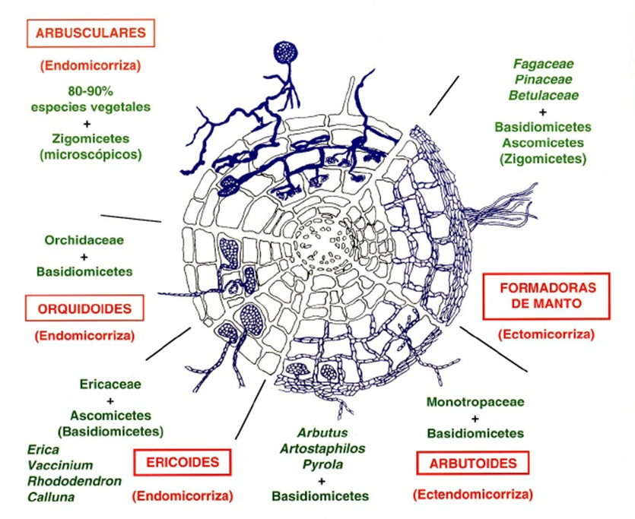
TIPOS DE MICORRIZAS
http://imageshack.com/f/14/b8wy.jpg
Notes:
Se pueden distinguir tres grupos fundamentales según la estructura de la micorriza formada:
Ectomicorrizas o formadoras de manto;
Ectendomicorrizas, que incluye Arbutoidesy Monotropoides
Endomicorrizas, caracterizadas por la colonización intracelular del hongo, y que a su vez se subdividen en Ericoides, Orquidoides y Arbusculares (Read, 1999)

Slide 7
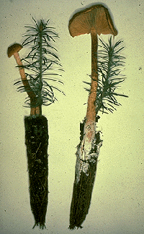
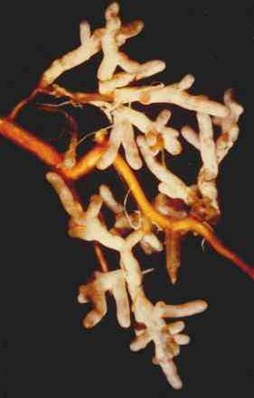
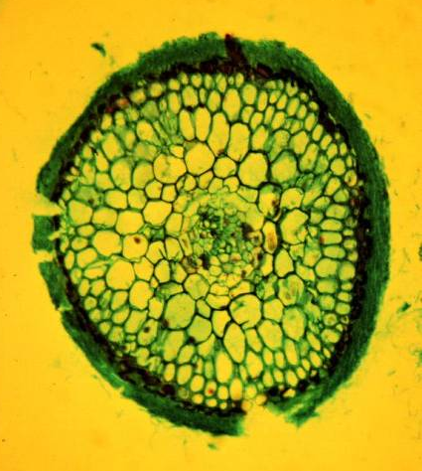
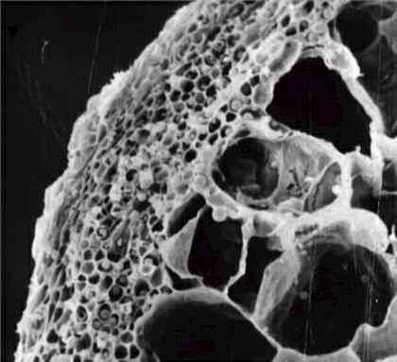
Estructura de las micorrizas
Ectomicorrízas
Forman una capa de micelio sobre la zona cortical de las raíces absorbentes de la planta las hifas del hongo no penetran en el interior de las células de la raíz.
(Read, 1999)
http://www.bsu.edu/classes/ruch/msa/rhades/12-8.jpg
Notes:
Ectomicorrizas:
Se caracterizan porque desarrollan una espesa capa de micelio sobre la zona cortical de las raíces absorbentes de la planta las hifas del hongo no penetran en el interior de las célulasde la raíz, si no que se ubican sobre y entre las separaciones de éstas. Se pueden observar a simple vista. Este tipo de micorrización predomina entre los árboles de zonas templadas, se producenprincipalmente sobre especies forestales y leñosos, siendo especialmente
característico en hayas, robles, eucaliptusy pinos. Los hongos que la forman son tanto Basidiomycota como Ascomycota
.

Slide 8
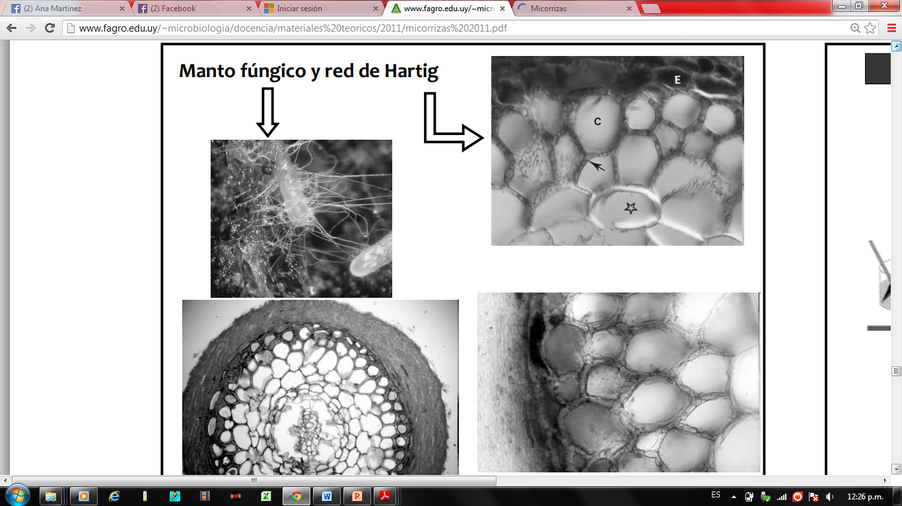
Estructura de las micorrizas
http://mycorrhizas.info/ecm/pinehartig04.jpg
Vista al microscopio de la ectomicorríza
https://s10.lite.msu.edu/res/msu/botonl/b_online/fo33/3.jpg
Notes:
Se caracterizan porque desarrollan una espesa capa de micelio sobre la zona cortical de las raíces absorbentes de la planta las hifas del hongo no penetran en el interior de las célulasde la raíz, si no que se ubican sobre y entre las separaciones de éstas. (red de Hartig),

Slide 9
Importancia de las micorrizas
Participan en la inoculación de la mayoría de las plantas de interés agronómico como el cacao, café, coco, algodón, cebolla, ajo, papa, tomate, etc.
Se usan como biofertilizantes para obtener elevados rendimientos en los cultivos, sin causarle daños al ambiente.
Aumenta la capacidad de la planta para la adquisición de nutrimentos minerales, agua del suelo, reducción de la toxicidad de metales pesados y otros contaminantes, incrementa la resistencia de las plantas a patógenos.
(Johnson, 1993)
Notes:
Las ventajas proporcionadas por la micorrización para las plantas son numerosas. Gracias a ella, la planta es capaz de explorar más volumen de suelo del que alcanza con sus raíces, al sumársele en esta labor las hifas del hongo; también capta con mayor facilidad ciertos elementos (fósforo, nitrógeno, Calcio y potasio) y agua del suelo. La protección brindada por el hongo hace que, además, la planta sea más resistente a los cambios de temperatura y la acidificación del suelo derivada de la presencia de azufre, Magnesio y aluminio. Por si todo esto fuera poco, algunas reacciones fisiológicas del hongo inducen a la raíz a mantenerse activa durante más tiempo que si no estuviese micorrizada

Slide 10
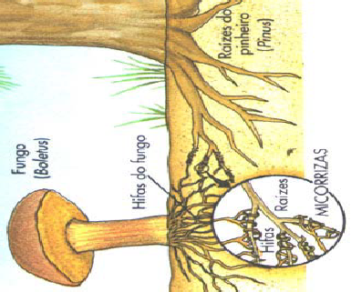
Beneficios de los hongos micorrícicos
Para las plantas
1) Incrementan el área fisiológicamente activa en las raíces.
2) Incrementan en las plantas la captación de agua y nutrientes del suelo: como fósforo, nitrógeno, potasio
3) Incrementan la tolerancia de las plantas a las temperaturas del suelo y acidez extrema causadas por la presencia de aluminio, magnesio y azufre.
4) Protegen la planta contra ciertos hongos patógenos y nemátodos.
5) Inducen relaciones hormonales que hacen que las raíces permanezcan fisiológicamente activas por periodos mayores que las raíces no micorrizadas.
http://2.bp.blogspot.com/_RYqu7DyUOuM/SagiKyeQuNI/AAAAAAAAACM/jk_KdkkGfQw/S1600-R/micorriza.jpg
Para el hongo:
Toma de las plantas principalmente hidratos de carbono y vitaminas
(Johnson, 1993)

Slide 11
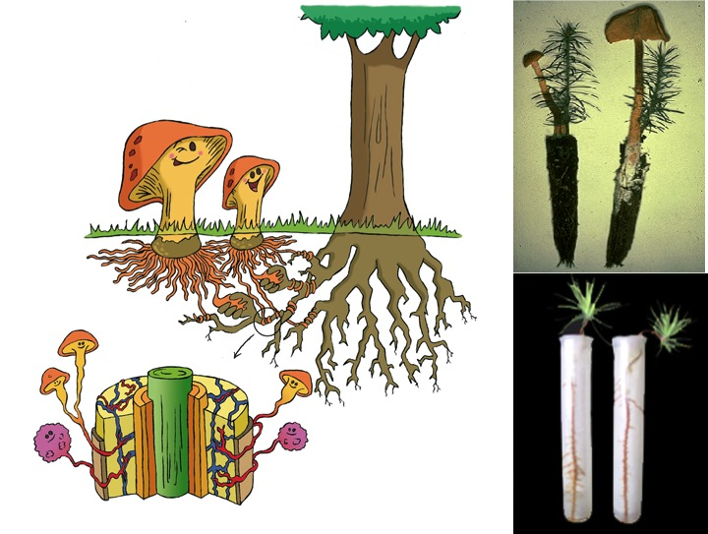
SIMBIOSIS MICORRIZICA
“Sin hongos no hay bosque
y sin bosque no hay hongos”
(Egli, 2011)
http://1.bp.blogspot.com/_a7iG5UBSP7c/Rxxzr8DjTAI/AAAAAAAAAIo/Vzy6688iA70/s200/aliados+de+bacterias+micorrizas.jpg
Notes:
Los árboles son cruciales para el desarrollo de especies ectomicorrizógenas, quienes dependen del carbono fotosintéticamente fijado y producido por sus hospederos. Si se presenta una reducción en el flujo de carbohidratos en las raíces del árbol afecta la colonización micorrízica y la producción del esporoma por lo que se considera que los hongos micorrízicos pueden ser utilizados como un indicador de la salud del bosque, ya que un bosque saludable es esencial para mantener la alta diversidad y productividad de hongos. En pocas palabras “sin hongos no hay bosque y sin bosque no hay hongos” (Egli, 2011), por lo que las micorrizas pueden ser utilizadas en la conservación de los bosques (Cruz-Ulloa, 1999).

Slide 12
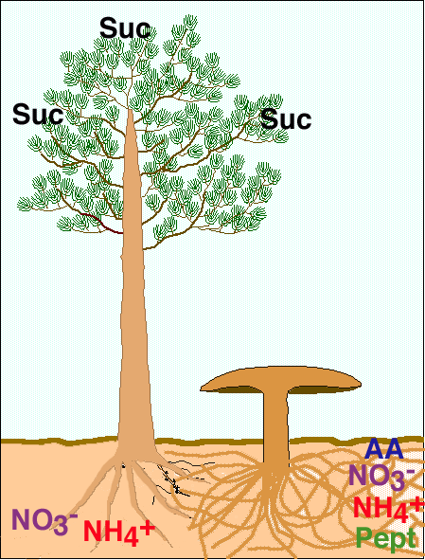
Importancia de las micorrizas
Las micorrizas absorben azucares de la raíz de la planta e introducen minerales (P, N, K, Ca, S, Zn, Cu, Sr, etc.) en su sistema vascular.
Presentan un papel decisivo en la absorción del fósforo mineral.
(Egli, 2011)
Notes:
Efectos beneficiosos de las micorrizas sobre el estrés: Las micorrizas absorben azucares de la raíz de la planta e introducen minerales (P, N, K, Ca, S, Zn, Cu, Sr, etc.) en su sistema vascular. Presentan un papel decisivo en la absorción del fósforo mineral.

Slide 13
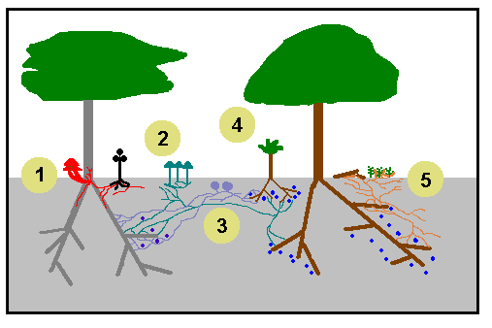
Importancia de las micorrizas
Comunidad muy compleja formada por diferentes especies de hongos y la raíz de una planta.
https://www.anbg.gov.au/fungi/images-misc/mycorrhiza/wwwg.gif
Esta asociación se define como un continuo "mutualismo-parasitismo”
(Smith y Read, 1998).
Notes:
En el medio natural, la micorriza no se trata simplemente de una interacción entre la raíz de una planta y una especie de hongo en particular, sino de una comunidad muy compleja formada por diferentes especies de hongos y la raíz de una planta. Esta asociación se define como un continuo "mutualismo-parasitismo"; es decir, se analiza desde una perspectiva de "costo-beneficio", correlacionado con el estado de desarrollo, tanto de la planta como del (los) hongo (s) involucrado (s), y con las condiciones ambientales y edáficas, así como con factores de reconocimiento genético mutuo (Johnson et al., 1997). Actualmente, se considera que los hongos micorrizógenos (HM) fueron cruciales para que las plantas pudieran colonizar el medio terrestre y responder adecuadamente a las condiciones ambientales cambiantes (Smith y Read, 1998).

Slide 14
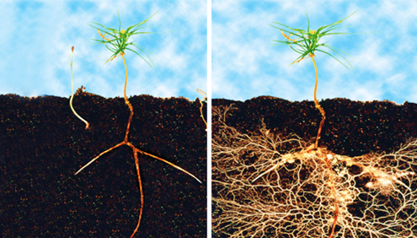
Beneficios para la planta micorrizada
Las micorrizas aumentan la penetración del suelo profundo maximizando la obtención de recursos.
http://cdn.theatlantic.com/static/mt/assets/food/PICT0065_2inset.jpg
(Smith y Read, 1998).
Notes:
Planta micorrizada. La región de colores claros representan la micorriza. En la imagen se aprecia como aumentan la penetración del suelo profundo maximizando la obtención de recursos.

Slide 15
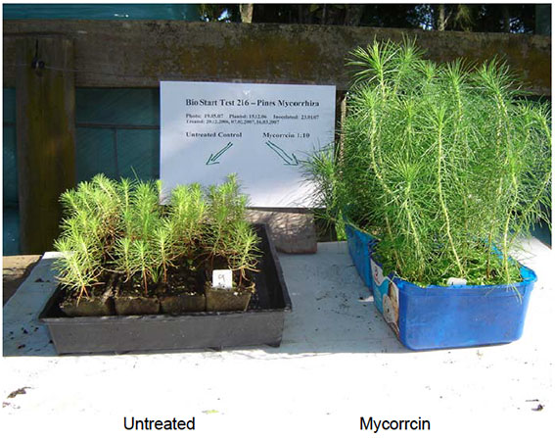
Beneficios para la planta micorrizada
Las plantas con micorriza tienen un mejor desarrollo que las plantas sin micorrizas.
(Smith y Read, 1998).
https://www.naturalorganicwarehouse.com/image/data/Plant%20Revolution/w-wo-rosemary.jpg
Notes:
Se han hecho pruebas en las cuales se observa el desarrollo de plantas de la misma especie y se ha observado que las plantas con micorriza tienen un mejor desarrollo que las plantas sin micorrizas.

Slide 16
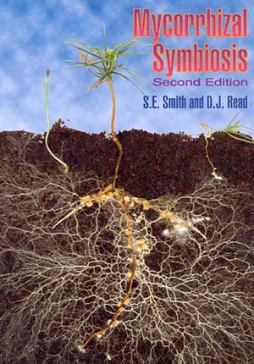
Beneficios para la planta micorrizada
En esta simbiosis el hongo forma un manto alrededor de las raíces.
Las ectomicorrízas son un grupo importante en los ecosistemas: participan en la adquisición de nutrientes, establecimiento de las plántulas y desarrollo y resistencia de los árboles.
(Smith y Read, 1997)
http://www.mykoweb.com/book_reviews/images/MycorrhizalSymbiosis.jpg
Notes:
Actualmente se reconocen siete
tipos de
asociaciones de
micorr
izas
: arbuscular, ectomicorriza, ectendomicorriza, arbutoide,
monotropoide, ericoide
y orquidioide (Smith y Read, 1997)
En esta simbiosis el hongo
for
ma un manto o vaina alrededor de las raíces, las hifas crecen
en
tre
los espacios
intersticiales de las células
corticales
(
sin penetrar en ellas
)
form
ando un sistema intercelular
llamado red de Hartig; de tal forma que se pueden mencionar tres característi
cas principales:
el manto fúngico, la red de Hartig, y el micelio externo vegetativo que emerge de las raíces
(Trappe, 2005). A la fecha se ha estimado que existen más de 5000 especies de hongos
ectomicorrizógenos
, de lo
s cuales alrededor del 90%
son basid
iomiceto
s (Malloch
et al
.,
1980).
Los hongos
ectomicorrizógenos (
ECM
)
constituyen un grupo
funcional
importante en
los ecosistemas al influir en la adquisición de nutrientes, establecimiento de las plántulas y
desarrollo y
resistencia de los árboles contri
buyendo con esto a la funcionalidad de los
ecosistemas (Brundrett, 2009; Tedersoo
et al.,
2010
b
).
Se tiene registrado que
a
proximadamente seis mil especies de plantas terrestres tienen una relación
ectomicorrízica
,
donde se encuentran involucradas
cerca de
20
-
25 mil especies de hongos (Brundrett, 2009;
Rinaldi
et al
., 2008).

Slide 17
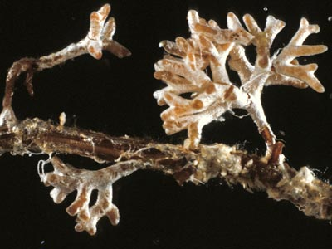
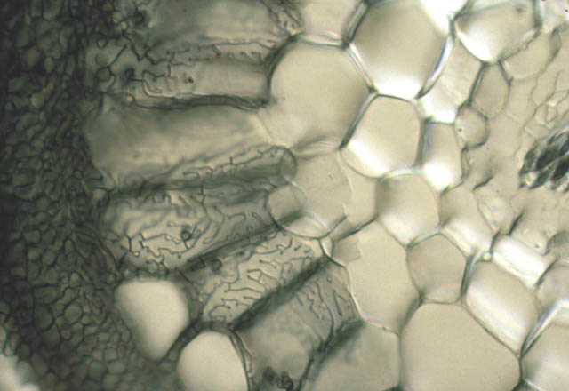
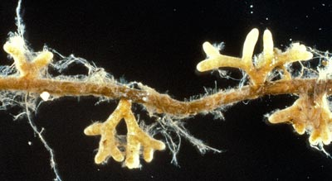
Morfología de una ectomicorriza
Vista al M. estereocópico
Vista al M. óptico
manto
Red de Hartig
(Halling, 2001)
http://mycorrhizas.info/ecm.html
http://2.bp.blogspot.com/_RYqu7DyUOuM/ScUJoM3eU-I/AFE/QyM-5DIgmSU/s400/b.bmp
Notes:
Ectomicorriza
Se caracteriza por tener un manto compuesto de hifas que envuelve la parte apical de la raíz, haciendo ver a la raíz ensanchada con diferente ramificación, textura y/o color. El manto puede variar extensamente en grosor, color y textura dependiendo de la combinación particular del hongo-planta (Halling, 2001). Del manto a veces se desprenden algunas hifas emergentes que pueden llegar a formar una red, esto es micelio externo que incluye hifas absorbentes, cordones miceliales y rizomorfos (Brundrett et al., 1996), estos últimos presentan una parte interna parecida a tubos que se especializan en transportar nutrientes y agua desde largas distancias. El manto incrementa el área de la superficie absorbente de la raíz y con frecuencia afecta la morfología de las raicillas (Halling, 2001). Otra característica muy importante es la red de Hartig, que son las hifas que se encuentran penetrando intercelularmente a la raíz y donde se lleva a cabo el intercambio de nutrientes

Slide 18
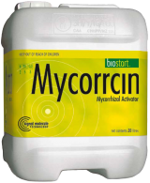
Aplicación de las micorrizas en viveros forestales
Se utilizan hongos ectomicorrícicos para incrementar la supervivencia y tasas de crecimiento de los árboles.
Presentes en la fitoremediación (Captación de metales pesados como el Pb).
En la reforestación, para la diseminación de esporas de ECM
http://www.bio-start.co.nz/files/cache/3b363df06e3a99c489011612b962977b_f445.png
(Medina, 1994)
Notes:
Son muchos los beneficios que nos brindan las Micorrizas para la plantas, que las convierten fieles aliadas de productores, empresarios, investigadores, científicos y población en general. A continuación tratamos de resumir las más importantes:
Una mejor asimilación de los nutrientes en las plantas, que facilita un aumento de la producción y mayor calidad biológica de ésta.
Una mayor tolerancia de las plantas frente a muchos factores de estrés: sequía, desequilibrios en el pH, altos contenidos de sales, exceso de viento, entre otros. Esto se debe a que facilita una adecuada evapo-transpiración de la planta y un mejor funcionamiento fisiológico de éstas en sentido general.
Al estar mejor nutridas las plantas, promueve en éstas una mayor resistencia frente a organismos patógenos, mejorando su salud sin aplicación de agro tóxicos.
Es sumamente importante para el crecimiento de las plantas. Ello tiene una mayor significación, en aquellas zonas o regiones, en las cuales los factores importantes para la producción agrícola, se encuentran por debajo del estado óptimo para el desarrollo de las plantas (dunas de arena, suelos pobres, superficies devastadas, etc.). Pero también en el cultivo de plantas bajo buenas condiciones en comparación con otras, se obtienen efectos visibles muy positivos después de una inoculación suplementaria con Micorriza.
El desarrollo óptimo de los cultivos demanda una elevada aplicación de fertilizantes minerales y pesticidas. El uso de dichos insumos químicos implica no solo un costo y requerimientos energéticos elevados, sino que su aporte indiscriminado pudiera provocar problemas de salinización y contaminación del manto acuífero. El empleo de las Micorrizas significa un ahorro de insumos y una mejor protección del medio ambiente.
La inoculación de las plantas con hongos micorrizógenos provoca, de manera general, un marcado incremento en los procesos de absorción y traslocación de nutrientes como: N, P, K, Ca, Mg, S, Zn, Cu, Mo, Fe, Mn, entre otros.
Un aspecto de gran interés en el empleo de las Micorrizas es lo relacionado a la nutrición del Fósforo (P). Éstas desempeñan un importante papel en la toma del P presente en los suelos principalmente en las zonas tropicales donde las cantidades de P asimilables a las plantas son frecuentemente bajas:
Generalmente bajo estas condiciones, en la zona de crecimiento radical ocurre un rápido agotamiento del P, debido al pobre suministro del mismo provocado por la alta capacidad de fijación del elemento en el propio suelo. Los mecanismos químicos involucrados en la absorción de este elemento por el hongo se desconocen, sin embargo se sabe que toma el P en forma de ion ortofosfato y lo transporta a través de las hifas en forma de polifosfato.
Se logra una mayor eficiencia en el uso de los fertilizantes fosfóricos aplicados en suelos deficientes y con elevada capacidad de fijación de fosfatos, predominantes en las zonas tropicales.
Además del efecto directo sobre el crecimiento de las plantas, el favorecimiento en la absorción del P, aumenta el crecimiento de las raíces y la fijación biológica de N en plantas, el cual es deficiente en la mayoría de los suelos tropicales.
Una mayor resistencia de las plantas a las toxinas.
Por su parte, en suelos afectados por los efectos negativos de los metales pesados, se ha comprobado que las plantas micorrizadas poseen mayor resistencia, gracias a la capacidad que obtiene para inmovilizar los metales en la raíz, impidiendo que éstos pasen a la parte aérea de la planta.

Slide 19
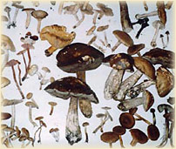
Hongos ectomicorrízicos (ECM)
Se ha estimado que existen más de 5000 especies de hongos ECM, de los cuales alrededor de 90% son Basidiomycetes.
  Amanitaceae
  Russulaceae
  Paxillaceae
  Boletaceae
  Strobilomycetaceae
(Rinaldi, et al., 2008)

Slide 20
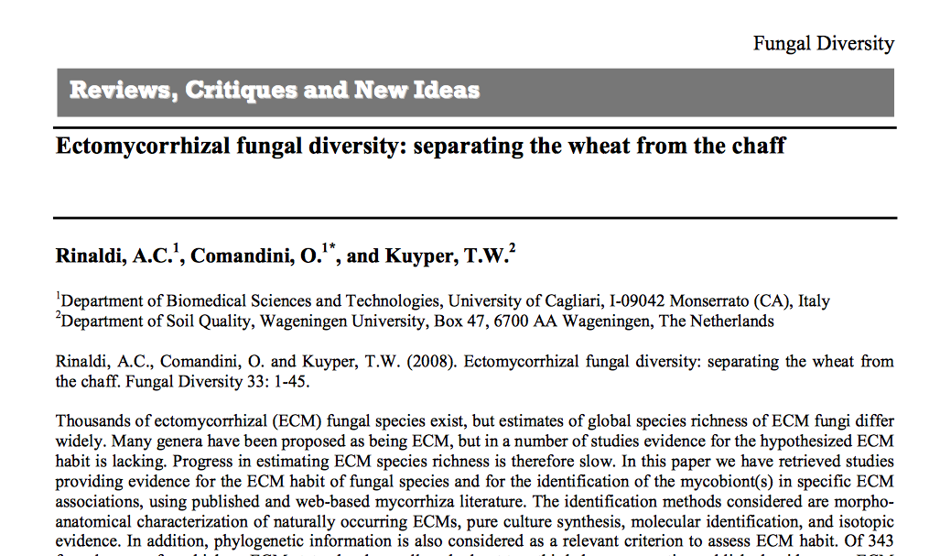
Hongos ectomicorrízicos (ECM)
(Rinaldi, et al., 2008)
Notes:
La simbiosis con hongos ectomicorrícicos es un componente esencial de la mayoría de comunidades forestales a escala global, ya que las especies vegetales dominantes en bosques de coníferas en regiones alpinas y boreales, en muchos bosques de ecosistemas templados y mediterráneos, y en grandes áreas tropicales y subtropicales son especies arbóreas ectomicorrícicas (Smith y Read 1997).
Las ECM han sido descritas hasta la fecha en 140 géneros de árboles de las familias Betulaceae, Dipterocarpaceae, Fagaceae, Junglandaceae, Mimosaceae, Myrtaceae, Pinaceae, Rosaceae, y Salicaceae. Algunas especies de las familias Pinaceae, Betulaceae, Fagaceae, y Dipterocarpaceae son totalmente dependientes de la simbiosis con hongos ECM para su establecimiento, crecimiento y supervivencia (Smith y Read 1997).
En la actualidad existen unas 6000 especies de hongos ECM descritas, pertenecientes a los fila Basidiomycota y Ascomycota (Johnson et al. 2005). Muchos de estos hongos forman cuerpos fructíferos, esporocarpos, epigeos o hipogeos de gran valor gastronómico y comercial. La mayoría de hongos ECM tienen una baja especificidad simbiótica lo que permite que individuos de diferentes especies vegetales compartan los mismos simbiontes fúngicos (Richard et al. 2005). La estructura y diversidad de las comunidades vegetales y de hongos ECM son afectadas por variables climáticas y edáficas, y también son interdependientes, de forma que los cambios en una de ellas se reflejan en la otra y viceversa. Kernaghan et al. (2003) sugirieron la existencia de una relación positiva entre la diversidad de especies vegetales y de hongos ECM, y demostraron que el 40% de la variación de la diversidad fúngica podía ser explicada por la diversidad de la comunidad vegetal asociada. Por otro lado, la dispersión y el crecimiento de plantas ectomicorrícicas en comunidades dominadas por especies no ectomicorrícicas puede estar limitada por la baja densidad de hongos ECM existente en dichos ecosistemas, ya que el establecimiento de plántulas de especies ectomicorrícicas está facilitado por los árboles adultos que sirven de fuente de inóculo para esas plántulas (Dickie et al. 2002). Diferentes especies de hongos ECM muestran preferencias por distintas condiciones edáficas relacionadas con la humedad, profundidad, presencia de hojarasca, y naturaleza del substrato (Stendell et al. 1999). Asimismo la diversidad y composición de las comunidades fúngicas están determinadas por interacciones entre el grado de perturbación del sistema, el potencial de colonización de los hongos ECM implicados, y la competencia y partición de recursos (Bruns 1995). Como para cualquier grupo de organismos, las interacciones entre especies fúngicas micorrícicas pueden ser negativas o positivas. La coexistencia de varias especies de hongos ECM puede ocurrir como consecuencia de complementación fisiológica o de interacciones parasíticas, mientras que la exclusión se debe a procesos de competencia interespecífica que generalmente incluyen la producción de sustancias inhibitorias (Koide et al. 2004b). El resultado de estas interacciones resulta en una alta diversidad y variabilidad espaciotemporal dentro de las comunidades ectomicorrícicas (Horton y Bruns 2001).

Slide 21
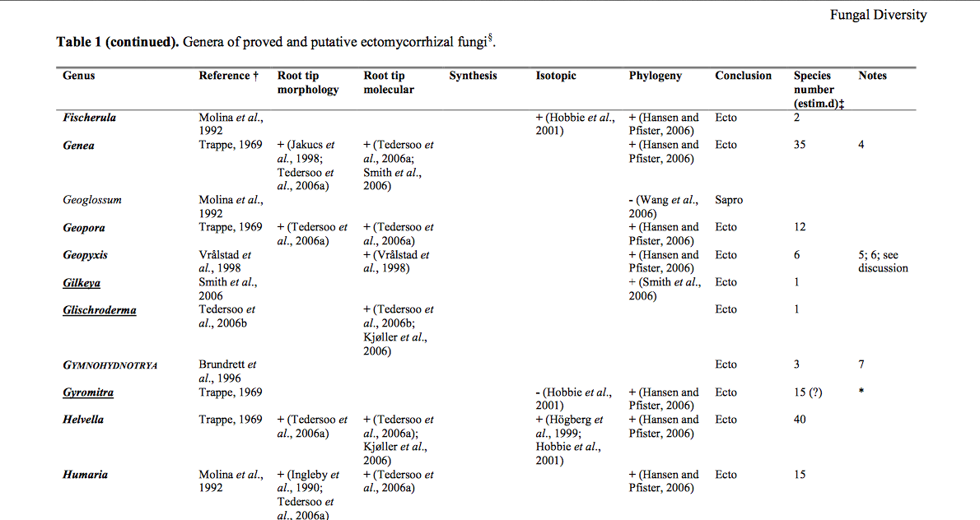
Hongos ectomicorrízicos (ECM)
(Rinaldi, et al., 2008)
Notes:
Ejemplos de Hongos ectomicorrizicos

Slide 22
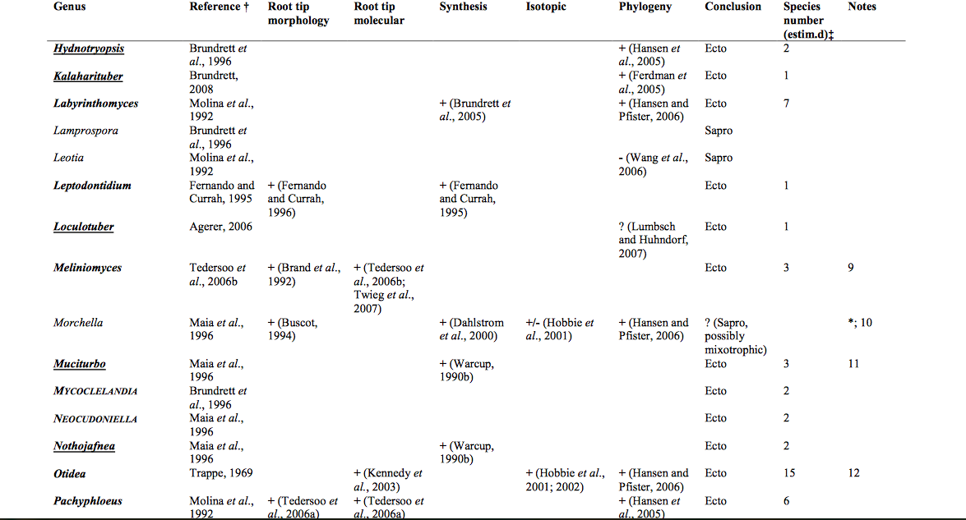
Hongos ectomicorrízicos (ECM)
(Rinaldi, et al., 2008)
Notes:
Ejemplos de Hongos ectomicorrizicos

Slide 23
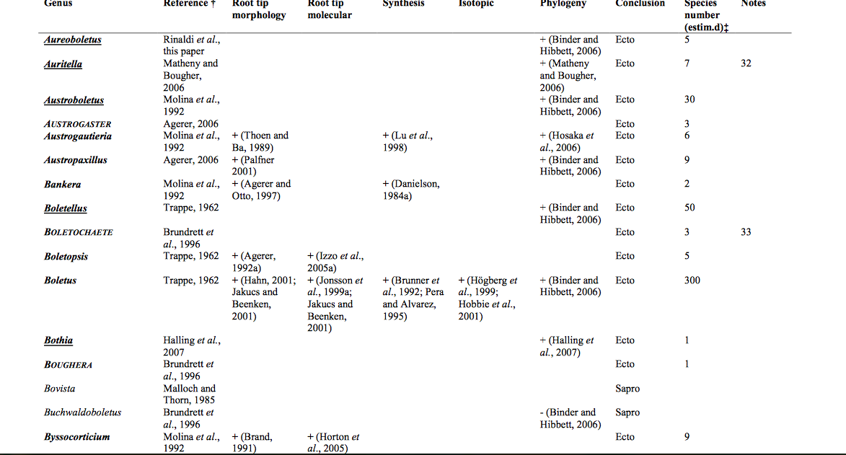
Hongos ectomicorrízicos (ECM)
(Rinaldi, et al., 2008)
Notes:
Ejemplos de Hongos ectomicorrizicos

Slide 24
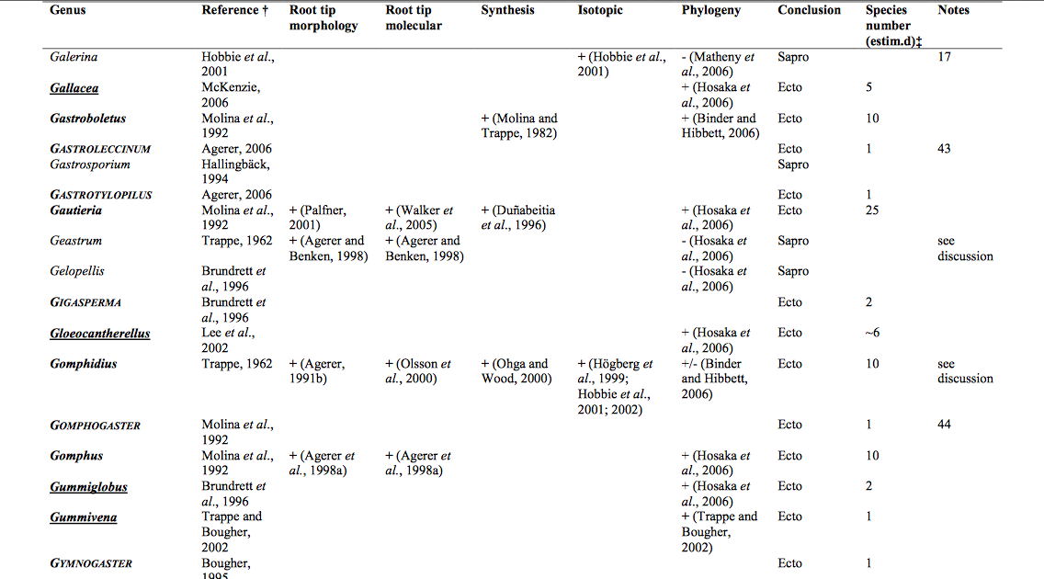
Hongos ectomicorrízicos (ECM)
(Rinaldi, et al., 2008)
Notes:
Ejemplos de Hongos ectomicorrizicos

Slide 25
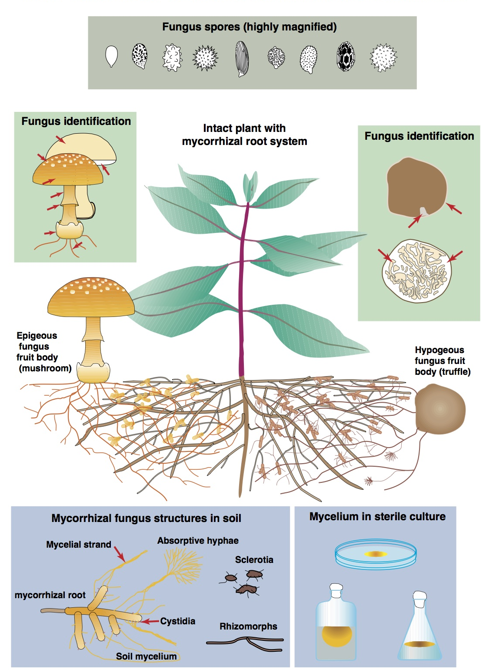
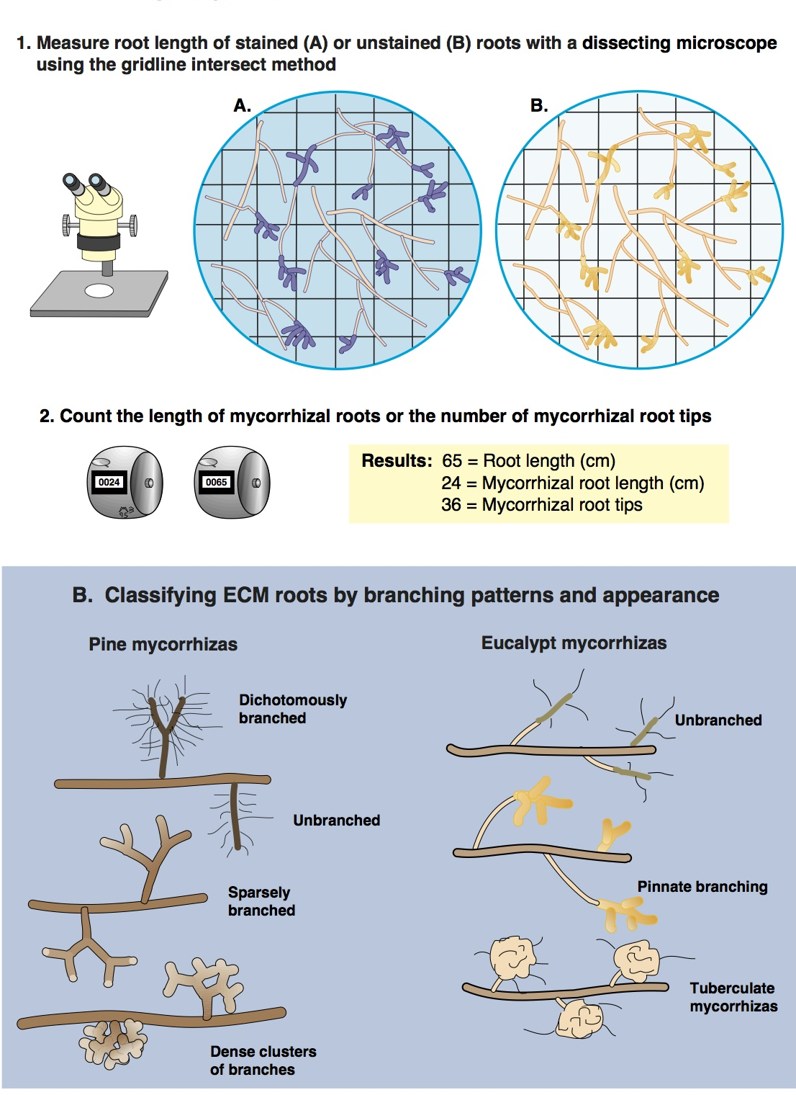
Técnica de aislamiento de hongos ectomicorrizicos
http://mycorrhizas.info/method.html
(Brundrett, 2008)
Notes:
Existen diversas técnicas implementadas para el estudio de las ectomicorrizas, las cuales están enfocadas al reconocimiento de los esporomas, a las raíces micorrizadas y a la cuantificación de estas.

Slide 26
Endomicorrizas
No hay manto externo que pueda verse a simple vista.
Las hifas se introducen inicialmente entre las células de la raíz, pero luego penetran en el interior de éstas, formando vesículas alimenticias y arbúsculos.
Existen varios tipos: arbutoides, ericoides, orquidioides, arbusculares
http://1.bp.blogspot.com/-TZV2N5JklPs/UTyuVnQJLsI/AAAAAAAAApg/qkX59Vtdz8g/s1600/Tipos+de+micorrizas.jpg
(Miller y Jastrow, 2000)
Notes:
Endomicorrizas (o micorrizas endotróficas):
No forman un manto fúngico ni red de Hartig en la raíz; el micelio puede ser intercelular o intracelular.
Se distinguen:
Micorrizas vesículo-arbusculares o MVA
Forman unas estructuras especializadas, los arbúsculos, dentro de las células del córtex radical, que no llegan a romper la membrana plasmática (la cual se invagina en torno a ellos). Por medio de los arbúsculos se realiza la transferencia de nutrientes entre los dos simbiontes. También son frecuentes las vesículas, de localización variable y que funcionan como órganos de reserva. En el micelio exterior pueden formarse azigósporas o esporocarpos.
Las MVA se dan en más del 80% de las especies de vegetales superiores (briófitos, pteridófitos, gimnospermas y angiospermas).
Los hongos responsables son glomeromicetos (antes se incluían en zigomicetos) de la familia endogonáceos (Glomus, Sclerocystis, Acaulospora, Entrophospora, Gigaspora, Scutellospora).
Micorrizas orquioides
El hongo suele formar ovillos en las células de la raíz.
Se dan entre orquídeas y basidiomicetos. Estas plantas carecen de clorofila en alguna fase de su vida, por lo que necesitan obligatoriamente al hongo para sobrevivir.
Micorrizas ericoides (
En este caso, el hongo forma en las células de la raíz estructuras sin organización aparente, como masas compactas.
Se dan entre diversos géneros de ericáceas (Erica, Vaccinium, Rhododendron, Calluna) y ascomicetos (también con basidiomicetos como Clavaria ).
Ectendomicorrizas (o micorrizas ectendotróficas;
Se denominan también arbutoides. Presentan manto, red de Hartig y penetración intracelular similar a las ericoides.
Se da entre diversas ericáceas (Arbutus, Arctostaphylos), piroláceas, cistáceas y monotropáceas.
Los hongos responsables son basidiomicetos, aunque en el caso de las cistáceas la micorriza ocurre con las criadillas de tierra ( Terfezia ).

Slide 27
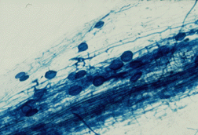
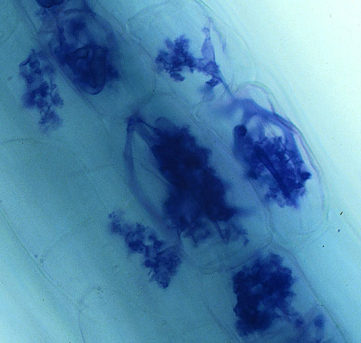
Importancia de las endomicorrízas
Incrementos en la absorción de nutrimentos en el suelo
Su influencia sobre las relaciones hídricas
Protección contra agentes patógenos
Importante papel ecológico que estas asociaciones parecen jugar en la sucesión de especies en las comunidades vegetales naturales.
(Hernández, 2000)
http://www.botany.hawaii.edu/faculty/wong/BOT135/Sesbania.GIF
http://bio.fsu.edu/~outlaw/Fungi1005L/lrg.Photos/MycorrhLrg.jpg
Notes:
Son más frecuentes las endomicorrizas, ocurren aproximadamente en el 80% de las plantas vasculares.
Los hongos más frecuentes en las endomicorrizas son generalmente Zygomycetes, con hifas no septadas y las asociaciones hongo/hospedante no son muy específicas. Muchas gramíneas las presentan: Andropogon, Bromus, Festuca, Panicum, Poa,Saccharum, Sorghum, Sporobolus, Stipa y Zea mays. Las hifas de las endomicorrizas penetran las células del córtex de la raíz, sin romper el plasmalema o el tonoplasto. Forman unas estructuras dendroides llamadas arbúsculos o protuberancias llamadas vesículas, que quedan revestidas por la membrana plasmática.
Las endomicorrizas se suelen llamar micorrizas V/A por la formación de estas estructuras. El hongo nunca penetra la endodermis, ni la estela, ni el meristema apical, ni la caliptra
Son importantes:
Las Endomicorrizas no son tan específicas, por lo que una especie puede colonizar a muchas especies de plantas y se adaptan mejor a las condiciones del medio porque sus esporas crecen con facilidad y pueden sobrevivir sin contacto con las raíces. Esas son dos causas principales por las cuales abundan mas en la naturaleza que el resto de las Micorrizas.
La labranza y todas aquellas actividades que manipulan los primeros centímetros del suelo cultivable, producen la ruptura y disgregación del micelio externo de las MVA. Debido a que este micelio contribuye sustancialmente en la formación de la estructura del suelo, su destrucción trae consecuencias indeseables para la infiltración y demás propiedades físicas del suelo (Miller y Jastrow, 2000). Por otra parte, la aplicación de fertilizantes químicos en dosis elevadas, además de los problemas de contaminación que suele provocar, inhibe la actividad de las MVA. De hecho, su aplicación prolongada (especialmente en monocultivos) disminuye notablemente la presencia de las MVA en los sistemas agrícolas, conllevando la pérdida de la diversidad de hongos micorrízicos presentes en el suelo y la selección de especies de MVA menos mutualistas (Johnson, 1993; Johnson et al., 1992). La aplicación de fungicidas y de plaguicidas con fines fitosanitarios también tiene efectos en las MVA, los cuales no son fácilmente predecibles debido a la complejidad de interacciones que se establecen en la comunidad de organismos del suelo (Sieverding, 1991).
La mayoría de las plantas de interés agronómico como el cacao, café, coco, algodón, cebolla, ajo, yuca, papa, todos los cítricos, todas las leguminosas y gran parte de los cereales forman MVA. Sin embargo, no todas estas especies, dependen de la misma manera de las MVA para su crecimiento. Aquellos cultivos con raíces gruesas y pocos pelos radicales, como por ejemplo el ajo, la cebolla, las leguminosas y los cítricos, tienden a ser muy dependientes de las micorrizas y la disminución en la productividad de dichos cultivos puede deberse a un manejo inadecuado de los insumos que se aplican, los cuales pueden conducir a la muerte o desaparición de los propágulos de MVA.
Por lo tanto el uso de estos microorganismos edáficos (MVA) en la agricultura constituye una alternativa promisoria frente a los fertilizantes minerales. Desde el punto de vista ecológico, la utilización y/o aplicación correcta de estos microorganismos permite reducir el uso de energía, la degradación del agroecosistema y las pérdidas de nutrientes de los suelos agrícolas. En adición, se mantiene la capacidad productiva del sistema, se preservan la biodiversidad y se contribuye con una producción más estable y sostenida a largo plazo en equilibrio con el entorno (Hernández, 2000). En este sentido, la reintroducción y el mantenimiento de las MVA asociadas a los cultivos agrícolas luce como un objetivo deseable con el fin de mejorar su rendimiento y productividad.

Slide 28
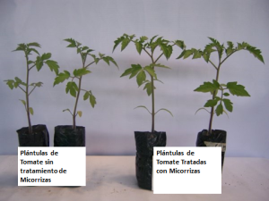
Endomicorrizas
Importancia de las endomicorrízas
Participan en:
Absorción de nutrientes
Crecimiento y funciones propias del desarrollo.
Dentro de los nutrientes importantes a considerar en la interacción micorriza-planta, está el fósforo.
Plantas micorrizadas:
Más resistentes a condiciones ambientales adversas (falta de agua y de nutrimentos esenciales, y el ataque de microorganismos fitopatógenos o plagas)
Estimulan un mayor crecimiento (biomasa) y una mejor adecuación
http://30qj0ydok3a384j2z2uup681.wpengine.netdna-cdn.com/wp-content/uploads/2014/01/image2-300x225.png
(Camargo, et al., 2012)
Notes:
La función de los hongos micorrizicos es fundamental dentro del hábitat-suelo. Se han considerado como microorganismos asociados a la raíz y que intervienen en mejorar la absorción de nutrientes y al extender el sistema radicular se mejora la capacidad de absorción de agua.
El uso de micorrizas en cultivos hortícolas se considera de importancia, principalmente en aquellos que requieren transplantes, ya que se puede iniciar su aplicación desde el momento de la siembra.
El uso de materia orgánica en el suelo ayuda al establecimiento de las micorrizas en el área radicular.
Existen en el mercado productos comerciales que incluyen esporas de estos microrganismos, los cuales debe evaluarse su efectividad y asegurarse de que las esporas son viables.
El mejoramiento del suelo es fundamental para obtener mejores cosechas hortícolas y sin duda las micorrizas ayudan a este objetivo, optimizando el uso de fertilizantes y protegiendo a las plántulas del ataque de patógenos.

Slide 29
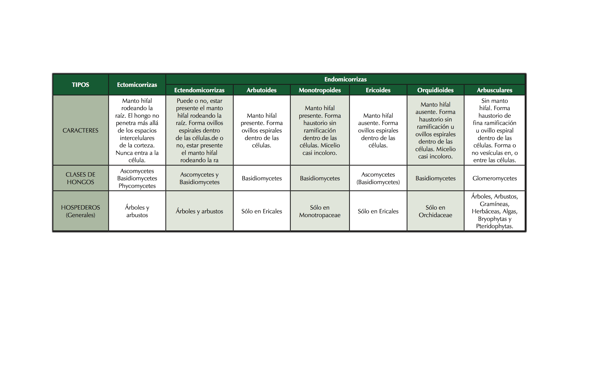
Clasificación de los hongos micorrizicos
(Brundrett, 2008)
Notes:
De acuerdo a su morfología y ultra-estructura, los hongos formadores de micorrizas se clasifican en: ectomicorrizas y endomicorrizas. En la tabla se resumen los tipos de micorrizas que se conocen y los caracteres, clases de hongos y hospederos que presentan las micorrizas.

Slide 30
REFERENCIAS
Brundrett, 2008. Mycorrhizal associations: the web resource. http://mycorrhizas.Info/ecm.Html
Camargo-Ricalde, S., N. Montaño; Claudia de la Rosa y S. Montaño. 2012. Micorrizas: una gran unión debajo del suelo. Revista Digital Universitaria [en línea]. 13(7):7 [http://www.Revista.Unam.Mx/vol.13/num7/art72/index.Html] ISSN: 1607-6079.
Halling, R.E. 2001. Ectomycorrhizae: coevolution, significance and biogeography. Ann. Missouri bot. Gard. 88: 5-13
Hernández, m. I. 2000. Las micorrizas arbusculares y las bacterias rizosféricas como complemento de la nutrición mi neral de tomate (Lycopersicon esculentum Mill.) [Tesis de maestría], INCA.
Johnson, n. C. 1993. Can fertilization of soil select less mutualistic mycorrhizas? Ecological applications 3: 749-757.
Johnson, N. C., Tilman D. Y wedin D. 1992. Plant and soil controls on mycorrhizal fungal communities. Ecology 73: 2034-2042.
Medina, n. 1994. Evaluación agronómica de diferentes biofertilizantes en la Nutrición mineral del tomate (Lycopersicum sculentum, Mill) en: Resúmenes IX Seminario científico INCA.
Miller, M. y Jastrow J. D. 2000. Mycorrhizal fungi influence soil structure. En: Arbuscular mycorrhizas: physiology and function (Ykapulnik y DD douds jr, Eds), pp. 3
Rinaldi, A.C., O. Comandini y T.W Kuyper. 2008. Ectomycorrhizal fungal diversity: Separating the wheat from the chaff. Fungal diversity 33: 1-45
Facultad de Ciencias UAEMéx
Notes:
Se presentan las referencias consultadas

